Slide 1
МИТЦІ АВАНГАРДУ.КУБІЗМ
П. Пікассо, Ж.Брак, О. Архипенко;
Е.Саті (балет).
Підготувала
вчитель мистецтва
Львівського художнього ліцею
при ЛНАМ
Гупало І.О.

Slide 2
Авангард – це одна зі світонастанов модернізму, скерована на руйнування традиційних художніх законів, форм.
Загальними рисами авангардизму є:
атмосфера бунту;
настанова на постійне оновлення та творчий експеримент;
зовнішньо-формальна новизна;
епатаж;
аморалізм;
принцип деструкції цілого та монтажу його уламків;
колажування;
мозаїчність;
потік свідомості;
ігрові перевтілення.

Slide 3
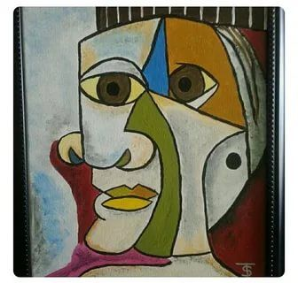
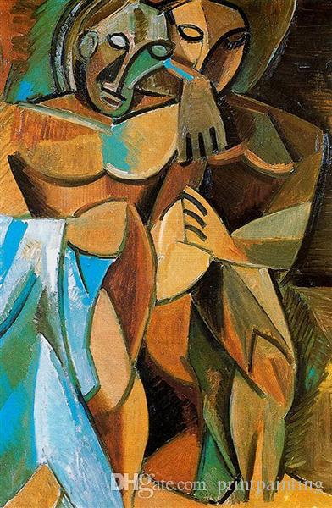
Кубізм – це авангардна течія в образотворчому мистецтві початку XX століття, яка передувала абстрактному мистецтву.
Кубізму притаманні підкреслено геометризовані форми, прагнення подрібнити об'єкти на стереометричні складові.

Slide 4

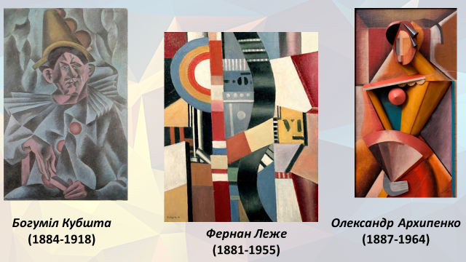
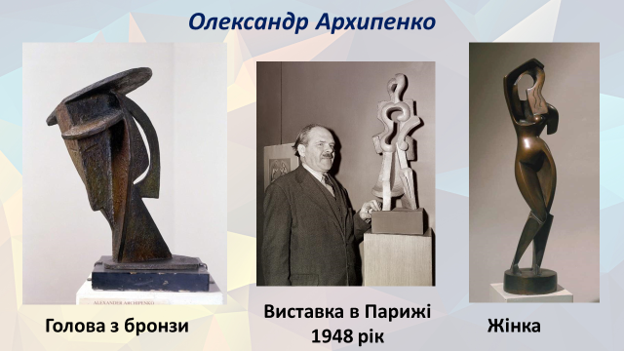
Яскраві представники кубізму:
Пабло Пікассо (1881-1973)
Жорж Брак (1882-1963)
Хуан Грис (1887-1927)
Фернан Леже (1881-1955)
Богуміл Кубшта (1884-1918)
Олександр Архипенко (1887-1964)

Slide 5
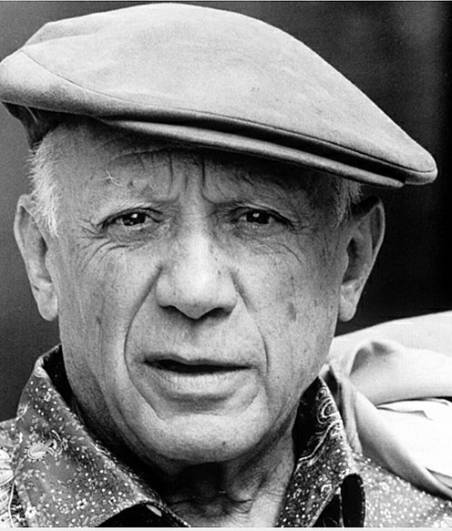
Пабло Руїс Пікассо
іспанський і французький художник, працював в основному у Франції, один із найвидатніших митців XX століття. У «блакитний» і «рожевий» періоди творчості створив загострено виразні твори.

Slide 6
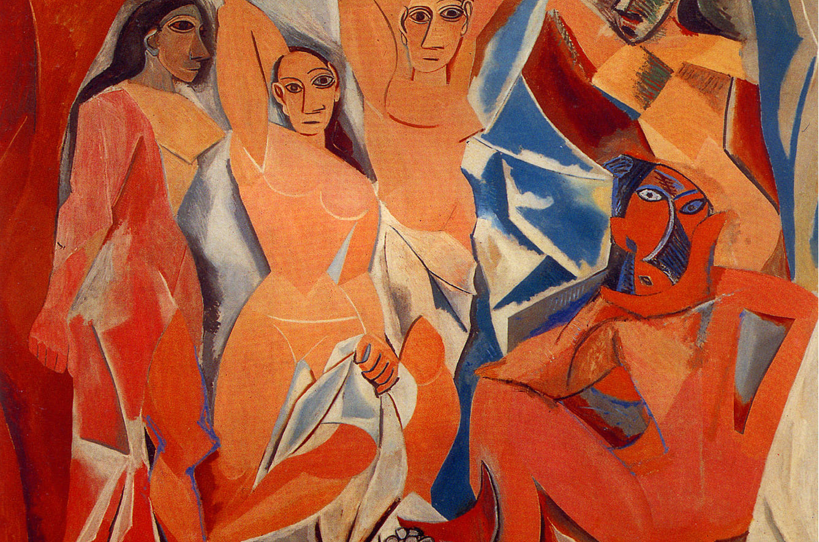
«Авіньйонські дівиці»
велика олійна картина, створена в 1907 році

Slide 7
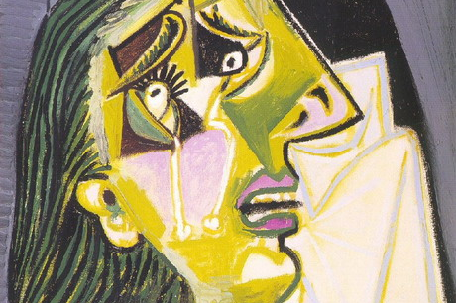
«Плачуча жінка»
картина на полотні олією Пабло Пікассо, яку він створив у Франції в 1937 році. На картині зображена Дора Маар, коханка і муза Пікассо.

Slide 8
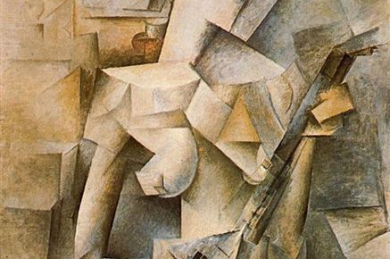
«Дівчина з мандоліною»
Картина виконана олійними фарбами у 1910 році.

Slide 9
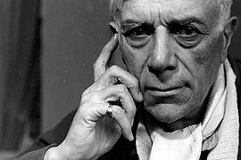
Жорж Брак
французький художник, графік, сценограф, скульптор і декоратор; разом із Пабло Пікассо започаткував кубізм у світовому мистецтві.

Slide 10
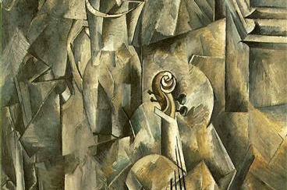
«Скрипка і глечик»

Slide 11
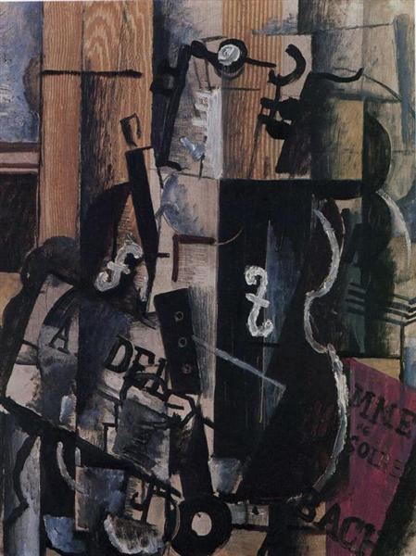
«Скрипка та кларнет на столі»

Slide 12
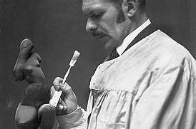
Архипенко Олександр Порфирович
український та американський скульптор і художник, один із основоположників кубізму в скульптурі. Почесний член Об'єднання митців-українців в Америці та дійсний член Американської Академії Мистецтва і Літератури.

Slide 13
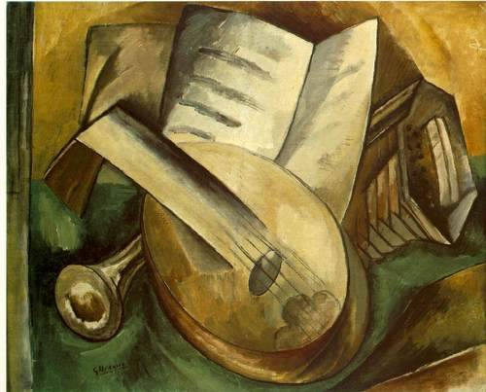
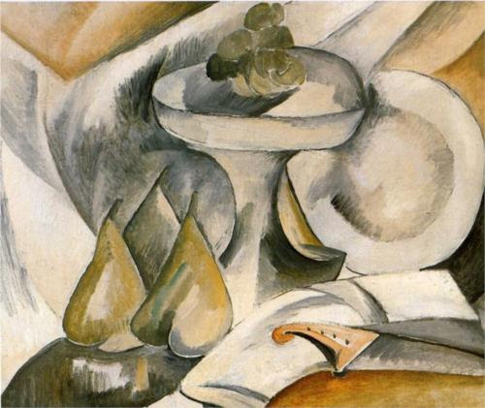

Slide 14
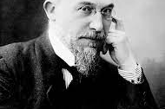
Ерік Саті́
народився 17 травня 1866 року в нормандському портовому місті Онфлер. Його матір'ю була Жанна Леслі, батьком — Альфред Саті, морський брокер. Вихований в дусі англіканізму, Ерік Саті провів свою юність між Нормандією і Парижем. У 1870 році сім'я Саті покинула Онфлер і оселилася в Парижі, де батько отримав посаду перекладача. Після смерті матері у 1872 році, Ерік повертається до Онфлеру, але через шість років знову їде в Париж до батька, який до того часу знову одружився з Ежені Барнеч, викладачкою фортепіано. Мачуха навчила Еріка основам гри на інструменті.

Slide 15

Синтетичний кубізм
У 1912-1914 роках– за допомогою геометричних форм і їх фрагментів конструюються нові об'єкти, які мають реальність самі по собі, а не є зображенням видимого світу. Пікассо і Брак стали експериментувати з використанням чужорідних матеріалів: кольорового паперу, газет, етикеток, шматочків дерева. Подібні твори дістали назву «колаж». Роль і функція графічних елементів змінюється і стає складнішою на створеній в 1913 році із застосуванням техніки колажу картині Пікассо «Пляшка, склянка, скрипка».

Slide 16
Біографія Еріка Саті
У 1879 році вступає до Паризької консерваторії, але через два роки незадовільного навчання його відрахували. В кінці 1885 року поновився, але знову не закінчив навчання. В цей період була написана перша його відома фортепіанна п'єса — «Алегро» (1884). Неспроможний справити хороше враження на консерваторських викладачів, Саті вступає до піхотинського полку. Через декілька тижнів служби, вирішивши, що армія — не для нього, він виходить роздягнений на двір у холодну зимову ніч, захворює запаленням легень і, таким чином, демобілізується. У 1887 році він оселяється на Монмартрі і пише твір «Оживи» — чотири фортепіанні п'єси. Саті сказав, що надихнули його на ці твори вікна собору Нотр Дам. Примітно те, що в нотному записі цих п'єс відсутні тактові риски. Взагалі, Саті досить швидко розвинув свій особливий стиль нотації — нотації у формі інтерпретації твору. У 1888 році він створює «Три Гімнопедії» для піаніно.
У 1890 році стає завсідником кабаре «Чорний кіт», де знайомиться з Клодом Дебюссі. У 1891 двоє друзів вступають до «Кабалістичного ордену Троянди-Хреста». Як офіційний композитор і капельмейстер цього ордену Саті пише декілька творів, такі як «Дзвінки Троянди-Хреста» та «Син Зірок». У 1915 році Саті знайомиться з Жаном Кокто, з яким починає співпрацювати наприкінці 1916-го. Вони вдвох стали духовними основоположниками «французької шістки», що була створена у 1920-му. Пікассо знайомить Еріка Саті з художниками-кубістами, зокрема з Жоржем Браком, разом з яким Саті працював над п'єсою «Пастка Медузи»

Slide 17
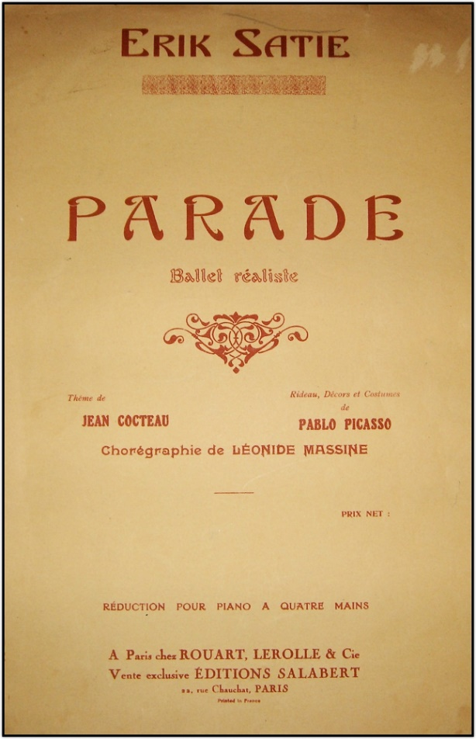
Ерік Саті балет «Парад»
балет у хореографії Леоніда Массіна, музика Еріка Саті та сценарій для одного акта Жана Кокто. Балет був складений у 1916–17 для “Балетів Русів” Сергія Дягілєва

